Slide 1
Which procurement contracts will fail?
358,789
procurements with a known outcome (Q1 2024)
Midterm · Baseline model · Tender Risk ML · Aziz Abdulin
6.6 %
TASK
of them ended with a failed contract
Binary classification: at the moment the winner is selected, predict whether the contract will be terminated or never signed.
1 : 14
WHY
1.8 million procurements a year: auditors can inspect only a small share and need a ranked list of the riskiest ones.
class imbalance — failures are rare
Notes:
ЗАДАЧА. Мы предсказываем, сорвётся ли договор по госзакупке: будет расторгнут или вообще не заключён. Прогноз делается в момент, когда победитель уже выбран, но договор ещё не исполнен. Это бинарная классификация: ответ да или нет. Зачем: закупок около 1,8 млн в год, проверить все невозможно, поэтому аудитору нужен список самых рискованных. Цифры справа: 358 789 закупок с известным исходом, из них 6,6% сорвались, то есть на один срыв приходится 14 нормальных договоров.

Slide 2
Data: procurements with a known outcome
Source
Open data of the state procurement portal goszakup.gov.kz (OWS v3 API)
358,789
6.6 %
20
procurements
failed contracts
features
Scope
All procurements published in Jan–Mar 2024 that produced a contract; 5 linked tables joined into one row per procurement
Chronological split, no shuffling
74 %
15 %
11 %
Target
contract_failed = 1 if the contract was terminated or never signed
Train: 1 Jan – 29 Feb · Validation: 1–15 Mar · Test: 16–31 Mar
×10
9 % vs 3 %
Features
20 features known at award time: value, method, competition, timing, subject, region
failure rate from the cheapest to the most expensive value decile (1.5 % → 16.5 %)
requests for quotations vs single-source purchases
Notes:
ДАННЫЕ. Источник: открытые данные портала госзакупок Казахстана, получены через официальный API. Взяты все закупки, опубликованные в январе–марте 2024 года, по которым был заключён договор. Пять связанных таблиц (закупки, лоты, заявки, договоры, реестр) сведены в одну: одна строка = одна закупка. Target: договор расторгнут или не заключён. Признаков 20, и все они известны в момент выбора победителя: это защита от утечки данных. Разбиение по времени: учимся на январе–феврале, порог подбираем на первой половине марта, итог считаем на второй половине марта. Перемешивать нельзя: модель должна предсказывать будущее. Два факта из анализа: риск растёт в 10 раз с ростом суммы закупки, и запрос ценовых предложений срывается втрое чаще закупки из одного источника.

Slide 3
Baseline: class-weighted logistic regression
Why this model
Preprocessing
Median imputation + missing flags, scaling, one-hot encoding; fitted on train only
1
Outputs a probability, so procurements can be ranked for inspection
2
Readable coefficients: the model can be checked against the EDA
Logistic regression
L2 penalty, C = 1, class_weight = balanced, solver lbfgs
3
Class weights handle the 1 : 14 imbalance without resampling
Risk score 0–1
4
Trains in 1 s on 266 K rows and works on sparse text features
Ranks procurements; decision threshold tuned on validation
Not the baseline (yet)
Training: 266,294 procurements (Jan–Feb) · 20 features → 52 inputs · converged in 75 iterations · 1 second
Gradient boosting, transformer: planned for A3, they need a baseline to beat. Kernel SVM, kNN: do not scale to 266 K rows. Naive Bayes: features are strongly correlated.
Notes:
BASELINE И ПОЧЕМУ ОН. Модель: логистическая регрессия с весами классов. Схема слева: сначала подготовка (пропуски заполняем медианой, числа приводим к одному масштабу, категории превращаем в столбцы из 0 и 1), потом сама модель, на выходе оценка риска от 0 до 1. Подготовка обучается только на train, чтобы не подглядывать в тест. Почему именно она: 1) выдаёт вероятность, значит закупки можно отсортировать по риску; 2) у каждого признака понятный коэффициент, можно проверить модель здравым смыслом; 3) веса классов решают проблему редких срывов: один срыв весит как 14 обычных договоров; 4) обучается за секунду. Почему не другие: бустинг и нейросеть сильнее, но их надо с чем-то сравнивать, это тема третьего задания. SVM и kNN слишком медленные на 266 тысячах строк. Наивный Байес предполагает независимые признаки, а у нас они сильно связаны.

Slide 4
Metrics: why accuracy is the wrong yardstick
93.4 %
ROC-AUC
0.79
PR-AUC
0.26
Chance that a failed contract is scored above a successful one. Threshold-free, independent of class ratio.
Average precision over all recall levels. Random = 0.066, so 0.26 is 4× better. Most honest under imbalance.
accuracy of a “model” that flags nobody
…and finds 0 failed contracts
With only 6.6 % failures, accuracy rewards doing nothing. Our useful models score lower, about 0.89, because they dare to flag.
F1
0.32
Precision@1 %
0.50
Balance of precision (0.26) and recall (0.42) at one threshold, tuned on validation only.
Quality of the top of the list: matches the auditor's limited inspection capacity.
Notes:
МЕТРИКИ. Сначала почему не accuracy, то есть не доля правильных ответов. Если всегда отвечать «не сорвётся», получится 93,4% правильных ответов, и при этом ни одного найденного срыва. Поэтому accuracy здесь бесполезна. Мы берём четыре метрики. ROC-AUC: вероятность, что сорванному договору модель поставит оценку выше, чем нормальному; 0,5 это случайность, 1 это идеал; у нас 0,79. PR-AUC: средняя точность по всем уровням полноты; случайный уровень равен доле срывов 0,066, у нас 0,26, то есть в 4 раза лучше; это самая честная метрика при редком классе. F1: баланс между точностью (сколько из помеченных действительно сорвались) и полнотой (сколько срывов мы нашли) при одном пороге; порог подбирали на валидации. Precision@1%: качество самой верхушки списка, потому что аудитор может проверить только малую часть. Числа справа это результат baseline на тесте.

Slide 5
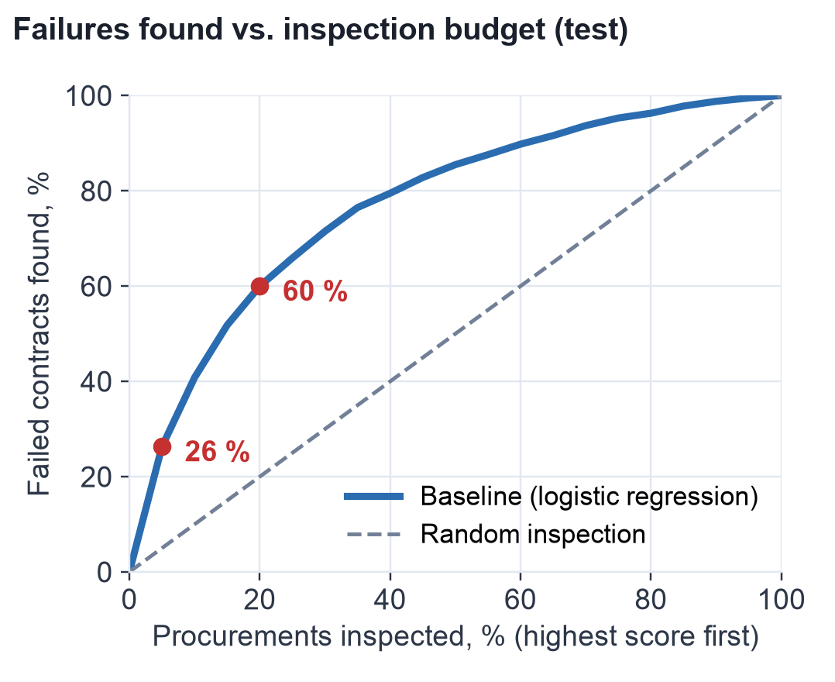
Results: far better than chance on unseen data
Model (test: 16–31 Mar) | ROC-AUC | PR-AUC | F1 | P@1 % | R@5 %
Prior (no model) | 0.500 | 0.066 | – | 0.066 | 0.050
Logistic regression (baseline) | 0.792 | 0.262 | 0.324 | 0.504 | 0.263
Random forest | 0.804 | 0.298 | 0.368 | 0.563 | 0.300
LogReg + lot text (TF-IDF) | 0.802 | 0.282 | 0.332 | 0.550 | 0.277
1
Stable: ROC-AUC 0.794 on validation, 0.792 on test
2
Non-linearity matters: random forest gains +0.04 PR-AUC with the same features
Inspect the top 5 % → find 26 % of failures
Top 20 % → 60 %. At random: 5 % and 20 %
3
Lot text adds a little: +0.02 PR-AUC
Notes:
РЕЗУЛЬТАТЫ. Все цифры посчитаны на тесте, это вторая половина марта, модель этих закупок не видела. Строка Prior это отсутствие модели, уровень случайности. Baseline, логистическая регрессия: ROC-AUC 0,79, PR-AUC 0,26. Три вывода слева. Первое: результат устойчив, на валидации и на тесте почти одинаковые цифры, значит это не случайность одного периода. Второе: случайный лес на тех же признаках лучше, значит в данных есть нелинейные зависимости, которые линейная модель не ловит. Третье: текст названий лотов даёт небольшой прирост. График справа самый практичный: если аудитор проверит 5% закупок с самым высоким риском, он найдёт 26% всех срывов, а если 20%, то 60%. При случайном выборе было бы 5% и 20%. P@1% это точность в верхнем 1% списка, R@5% это доля срывов, найденных в верхних 5%.

Slide 6
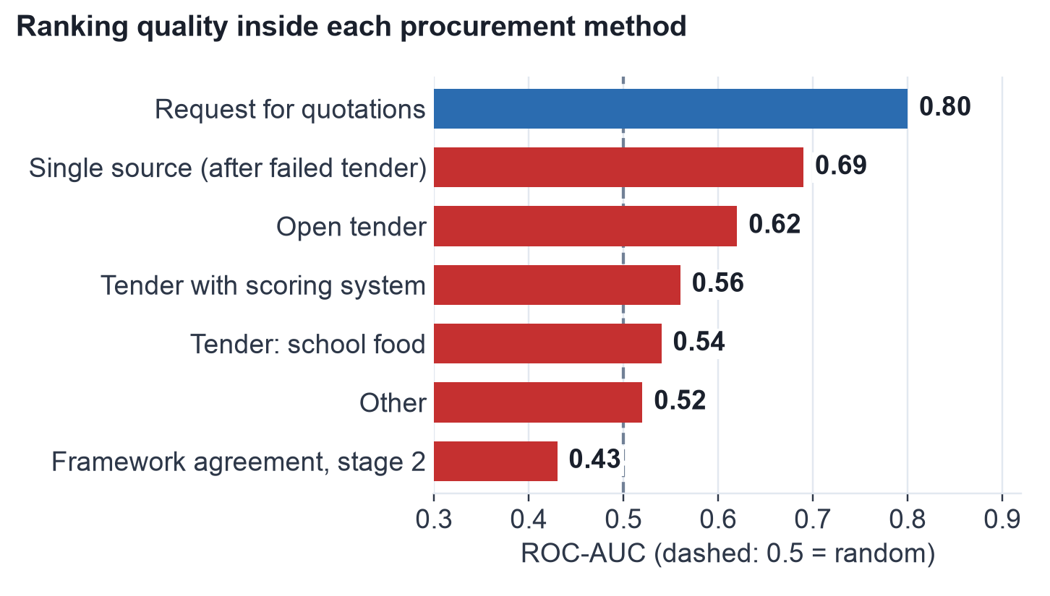
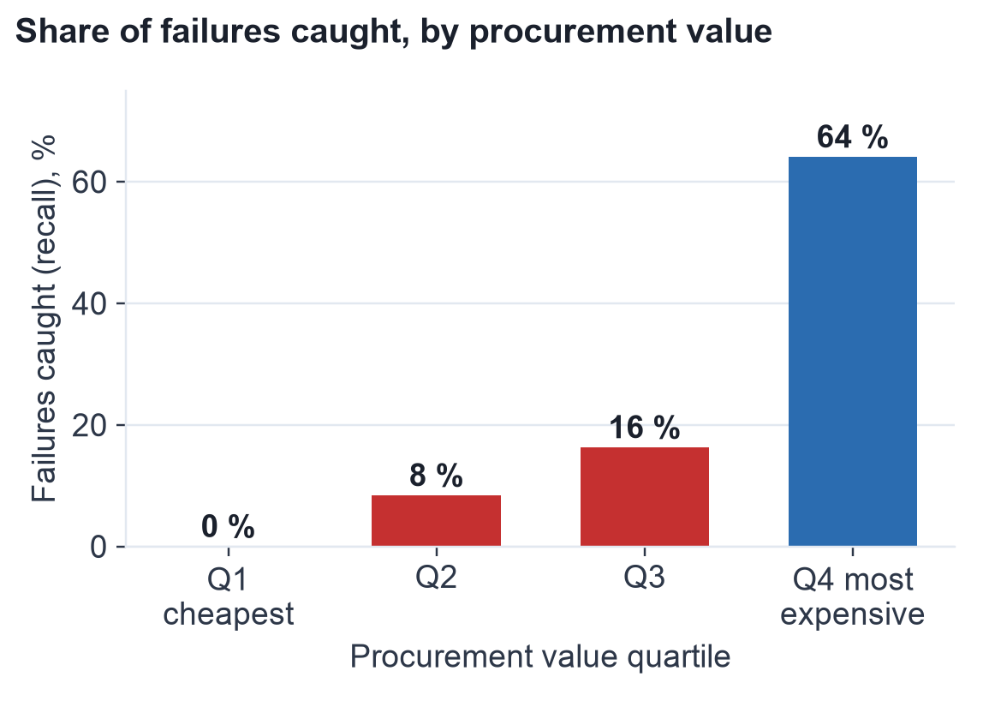
Where the baseline fails
One method only
Blind to cheap purchases
Scores are not probabilities
Good ranking inside requests for quotations (0.80), near random in the small tender types
0 % of failures caught in the cheapest quartile, 64 % in the most expensive
Class weighting inflates them: mean score 0.42 vs real rate 0.07. Ranking only
Notes:
ГДЕ МОДЕЛЬ ОШИБАЕТСЯ. Это честный разбор слабых мест. Левый график: качество ранжирования внутри каждого способа закупки. Внутри запроса ценовых предложений модель работает хорошо, 0,80. Внутри остальных способов почти случайно, около 0,5. То есть модель в основном научилась отличать один способ от другого и большие суммы от маленьких. Правый график: доля найденных срывов по сумме закупки. В самой дешёвой четверти модель не находит ничего, 0%, а в самой дорогой 64%. Линейная модель умеет говорить только «чем дороже, тем рискованнее» и не видит рискованные дешёвые закупки. Третье: оценки модели нельзя читать как вероятности. Из-за весов классов они завышены: средняя оценка 0,42 при реальной доле срывов 0,07. Для сортировки это не мешает, но показывать человеку «риск 70%» нельзя, нужна калибровка.

Slide 7
Conclusions and next stage
WHAT THE FIRST EXPERIMENT SHOWED
NEXT STAGE · ASSIGNMENT 3
0.79
ROC-AUC on unseen March data: award-time information does predict contract failure
1
Gradient boosting (LightGBM / CatBoost) with hyper-parameter optimisation
5×
better than random inspection: the top 5 % of the list holds 26 % of all failures
Probability calibration of the risk scores
2
3
Fine-tuned multilingual transformer on lot names, combined with the tabular model
0.83
ROC-AUC for the strict failure label: the signal is not label noise
4
Per-segment evaluation: non-quotation methods and cheap purchases
Limits: a linear model, one quarter of data, no supplier track record, uncalibrated scores.
Notes:
ВЫВОДЫ И СЛЕДУЮЩИЙ ЭТАП. Что показал первый эксперимент. Первое: информация, известная в момент выбора победителя, действительно предсказывает срыв договора; даже простая модель даёт ROC-AUC 0,79 на новых данных. Второе: это уже полезно на практике, список модели в 5 раз лучше случайной проверки. Третье: если считать срывом только однозначные случаи (одностороннее расторжение или незаключение), качество даже выше, 0,83, значит модель ловит настоящий сигнал, а не шум в разметке. Ограничения: модель линейная, данные только за один квартал, нет истории поставщика (её нельзя добавить без утечки данных), оценки не откалиброваны. Следующий этап, третье задание: 1) градиентный бустинг с подбором гиперпараметров; 2) калибровка вероятностей; 3) дообучение нейросети-трансформера на текстах лотов и объединение с табличной моделью; 4) проверка по сегментам, улучшилось ли качество именно там, где baseline слаб.

